Slide 1
操作系统：Windows的进程与内存管理

Slide 2
本章主要内容
1
Windows NT 相关概念
2
Windows 进程与线程
3
Windows 处理器调度机制
4
Windows 内存管理
5
虚拟地址空间
6
页面调度

Slide 3
7.1 Window NT (New Tech)相关概念
Windows NT体系结构特点
  Windows NT是支持多处理器的操作系统
  Windows NT是完全32位操作系统
  Windows NT支持16位的Windows代码
  Windows NT对访问共享内存的进程有严格的安全限制
  Windows NT的系统内存空间只能在核心太被访问

Slide 4
7.1 Window NT 相关概念
Windows的管理机制
  核心态和用户态
  Windows操作系统的体系结构
    windows操作系统是由运行在用户态和核心态的一些构件组成的。
    windows的用户进程包括：
      操作系统支持进程
      服务进程
      应用程序
      环境子系统服务进程
    windows的核心服务包括：
      windows执行体
      windows内核
      驱动程序
      硬件抽象层
      窗口和图形系统

Slide 5
7.1 Window NT 相关概念
系统调用、中断和陷阱
  Windows利用系统服务陷阱来实现用户程序对系统服务调用。
  Windows利用中断陷阱机制来管理硬件设备
  WIndows利用意外陷阱机制来管理系统的出错状态
利用对象来共享系统资源
  必须通过对象服务来访问和修改对象封装的数据。
本地过程调用

Slide 6
7.2 Windows 进程和线程
Windows的进程和线程的定义
  每个进程都包含一个或多个线程，Windows处理器调度的对象是线程。
  Windows进程包含以下6种信息：
    唯一的进程标志
    独立的虚拟地址空间
    映射到进程虚拟地址空间的执行代码和数据
    访问各种系统资源的对象句柄列表
    安全上下文
    至少包含一个可执行的线程
  Windows线程包含以下4种信息：
    唯一的线程标志
    CPU寄存器的状态数据
    两个线程栈，一个在用户态使用，一个在核心态使用
    一个供子系统、运行库和动态链接库使用的线程本地存储空间

Slide 7
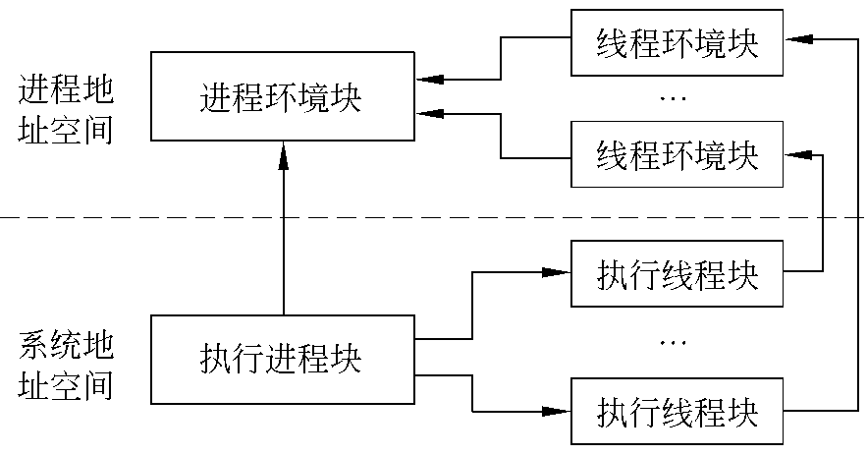
7.2 Windows 进程和线程
进程和线程的关联
  Windows系统中，通过创建进程来为线程提供必要的上下文环境。
  通过创建线程来运行具体的程序。执行进程块即进程控制块PCB，进程地址空间即用户空间（目态），系统地址空间即核心态。

Slide 8
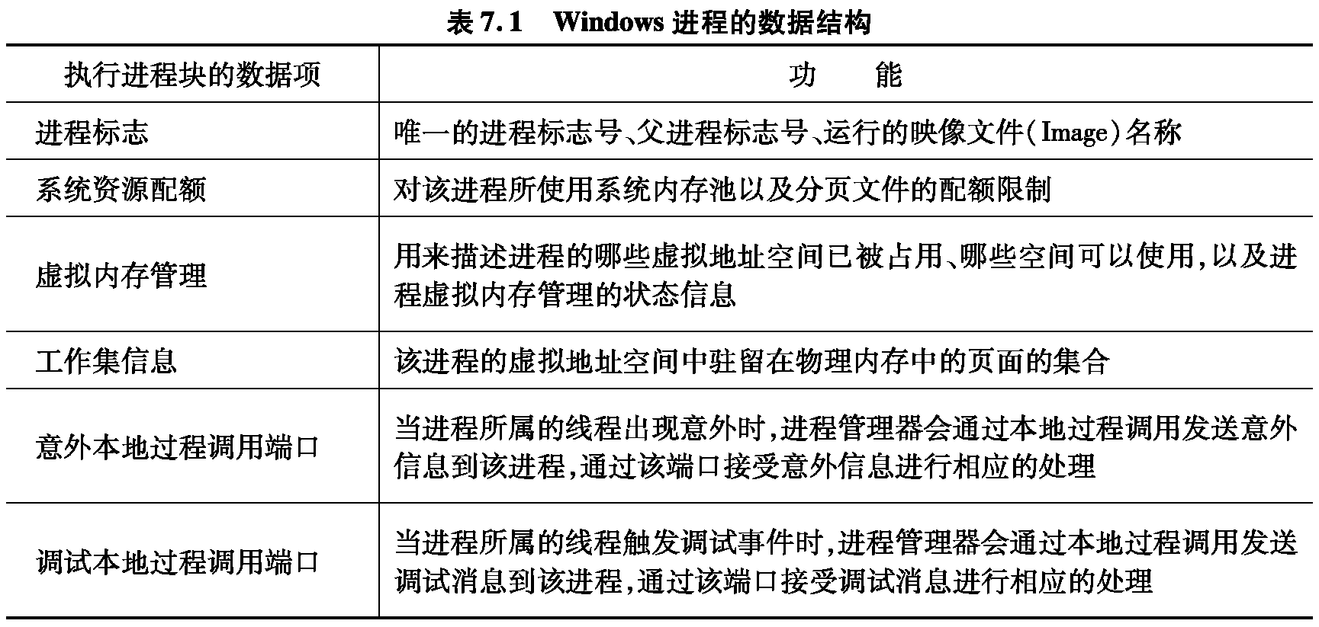
7.2 Windows 进程和线程
Windows进程的结构

Slide 9
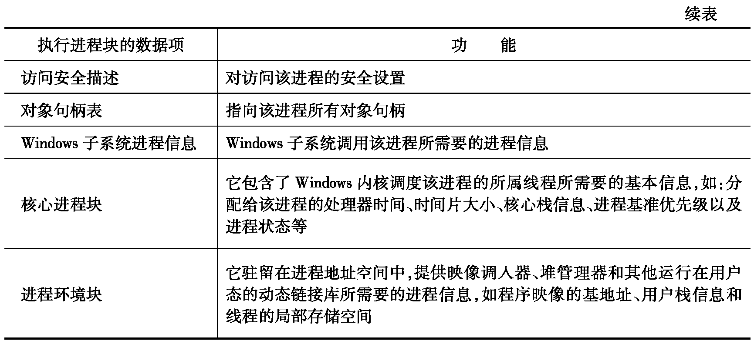
7.2 Windows 进程和线程
Windows进程的结构（2）

Slide 10
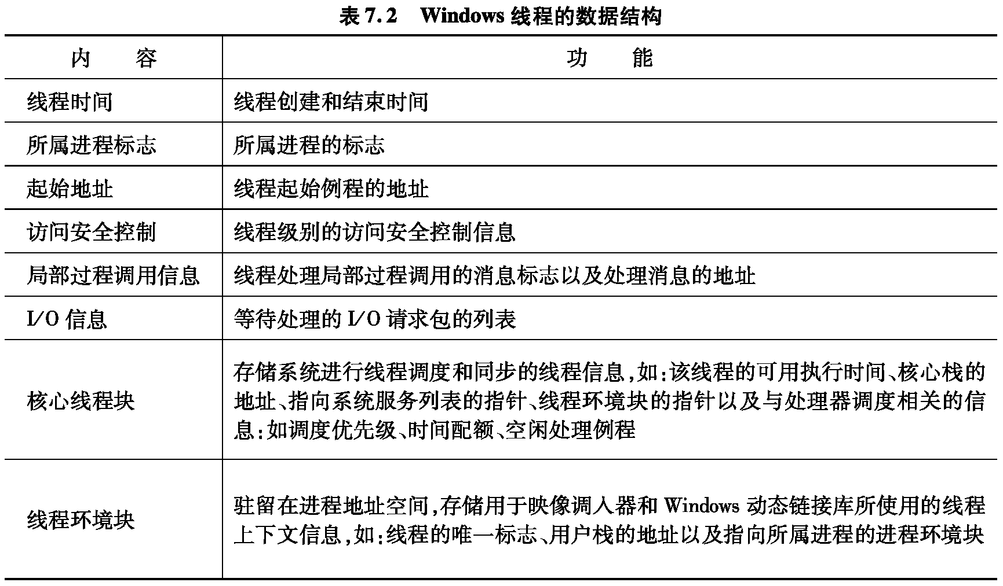
7.2 Windows 进程和线程
Windows线程的结构

Slide 11
7.2 Windows 进程和线程
进程的创建
  一般应用程序通过CreateProcess函数来创建一个新的Windows进程。
执行初始线程
返回调用线程
打开进程要执行的映像文件，并为它创建区域对象
创建执行进程对象，初始化进程地址空间，创建初始线程，通知Windows子系统
进程创建的
系统服务
Windows
子系统
在windows子系统中安装创建的进程和线程
开始执行进程
进程初始化
新的进程

Slide 12
7.2 Windows 进程和线程
线程的创建
  一般应用程序通过CreateThread函数来创建一个新的Windows线程。过程：
    在进程的地址空间为线程创建用户栈，并初始化运行上下文
    初始化线程的线程环境块
    创建执行线程对象
    通知Windows子系统新线程已被创建，子系统将新线程插入到相应进程的线程列表中
    新线程的句柄和标志被返回给调用的线程
    线程进入调度队列等待执行

Slide 13
7.3 Windows 处理器调度
Windows处理器调度的颗粒为线程，Windows为每一个线程分配调度优先级。调度器根据优先级采用抢占式调度策略，让具有最高优先级的线程首先执行。
调度优先级
  windows系统使用32个优先级来表示线程要求执行的紧迫性。共分为3组：
    16个实时优先级别
    15个可变优先级别
    1个系统优先级，为内存清零线程保留

Slide 14
7.3 Windows 处理器调度
线程状态
预备
初始
运行
就绪
就绪
挂起
结束
等待

Slide 15
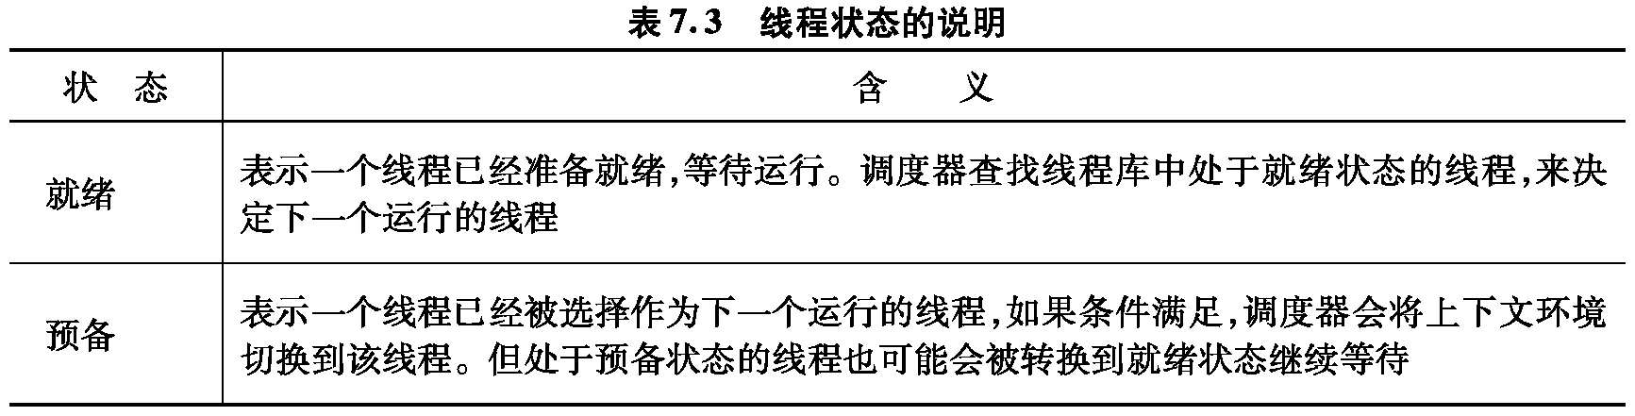
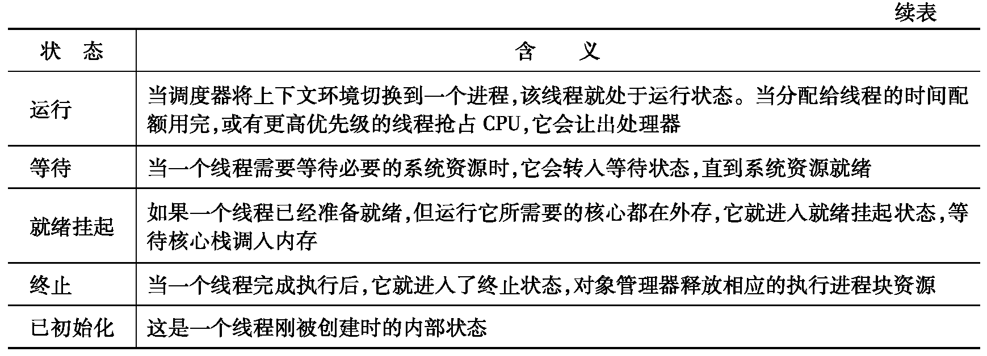
7.3 Windows 处理器调度
线程状态说明

Slide 16
7.3 Windows 处理器调度
线程调度机制
  调度数据库
    用于记录处于就绪状态的线程
  时间配额
  调度算法
    基于优先级的抢占式调度算法
  上下文切换

Slide 17
7.4 Windows 内存管理
内存管理器
  Windows通过内存管理器来管理内存
  负责将虚拟地址映射到具体的物理内存
  当物理内存不够用时，将部分驻留内存数据交换到磁盘上

Slide 18
7.4 Windows 内存管理
内存管理机制
  页
    内存管理器将虚拟内存空间划分成固定大小的单元：“页”，对于X86体系结构，页大小一般为4KB
  共享内存
    同一块物理内存在不同进程空间中的映射。
    对共享内存进行写时，采用“拷贝后写入”的方式。
  堆管理
    用于管理小的内存分配
  系统内存池

Slide 19
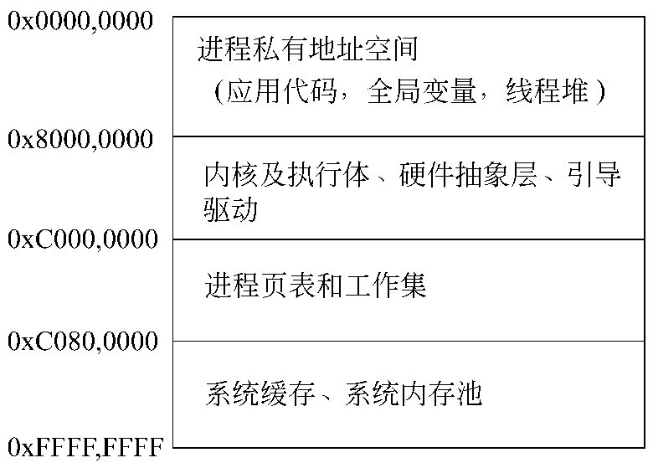
7.5 虚拟地址空间
虚拟空间布局

Slide 20
7.5 虚拟地址空间
虚拟地址转换
  其过程基本与Linux系统相同
虚拟地址
31
22
21
12
11
0
页
页目录索引 页表索引 字节索引
页表
页目录

Slide 21
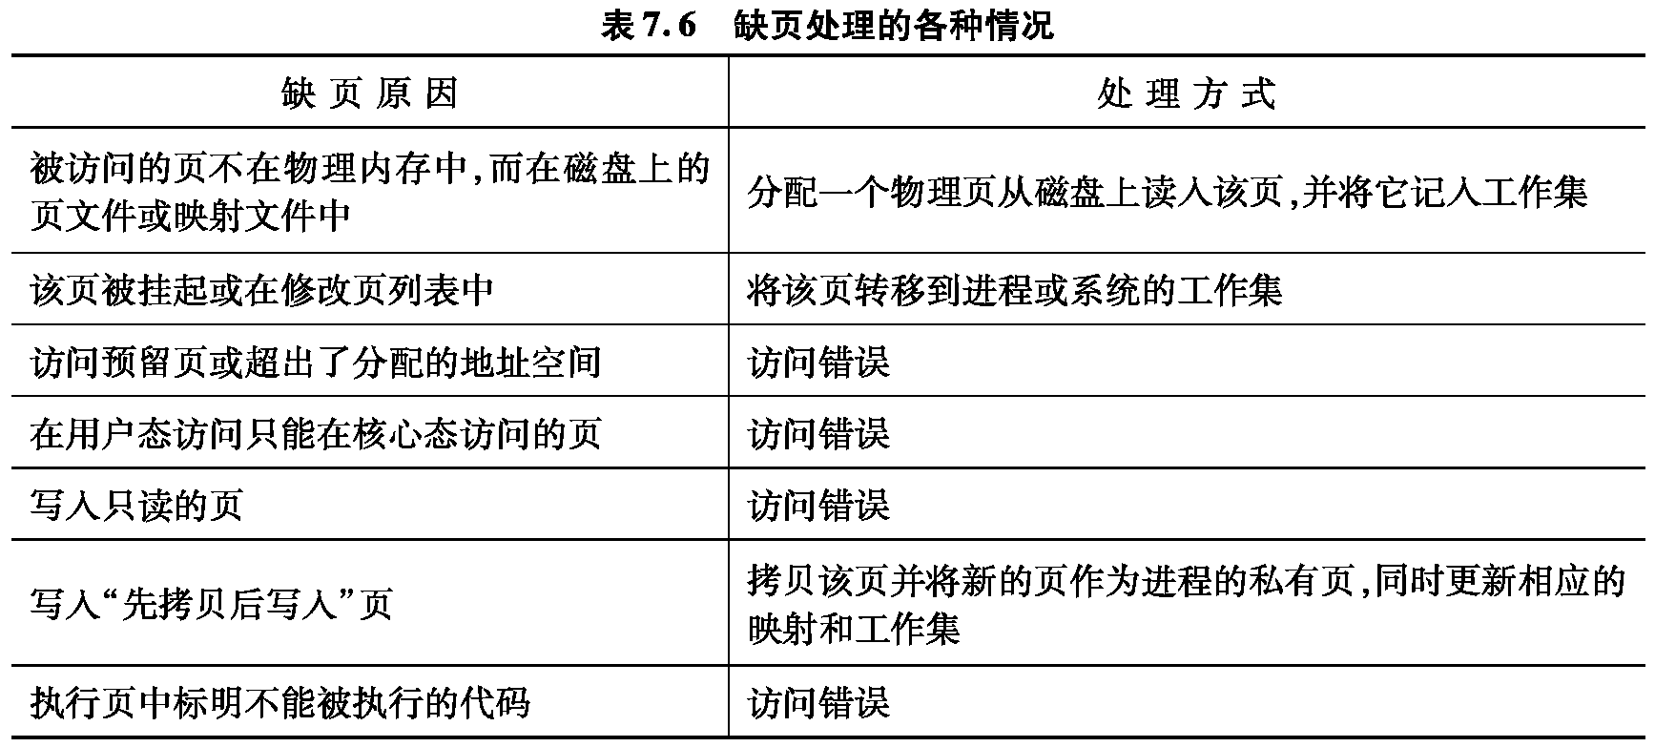
7.6 页面调度
缺页处理

Slide 22
7.6 页面调度
工作集
  驻留在物理内存的虚拟页的集合
    进程工作集：描述一个进程中的所有线程引用的驻留在内存中的页面
    系统工作集：系统空间中可被分页的系统代码和数据驻留在物理内存中的部分
页面调度策略
  Windows系统采用请求式簇调度策略
  Windows系统采用“最久未使用”策略决定哪些虚拟页移出内存

Slide 23
7.6 页面调度
页框号和物理内存管理
  页框
    物理内存按照页的大小顺序划分成同样大小的单元
  页框号数据库
    用于描述整个物理内存的状态
    在数据库中，相同状态的物理页通过链表的形式连接在一起

Slide 24
结束

